Slide 1
라즈베리파이를 이용한
IoT 제품 아이디어 발표
리눅스와 C 프로그래밍 7조
강우석, 안용훈, 유병찬

Slide 2
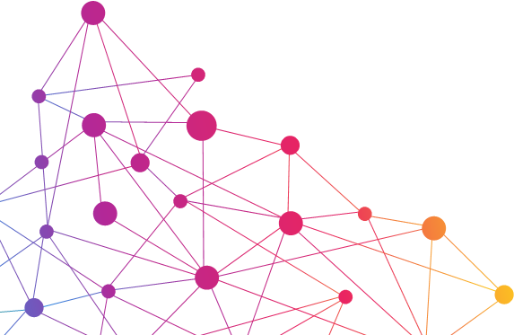
Contents
Ⅰ
1
제품 아이디어 3
제품 아이디어 선정 과정 4
제품 기능 5
제품 사용 예시 6
Ⅱ
2
장점 및 차이점 8
장점 9
다른 제품과의 차이점 10
Ⅲ
2

Slide 3
Ⅰ
1
제품 아이디어
1
제품 아이디어 선정 과정
제품 기능
제품 사용 예시
3

Slide 4
1
제품 아이디어 선정 과정
● 회의 중 나온 아이디어 대부분이 이미 다 출시 되거나 개발되는 제품들 이었음
● 이미 출시된 제품에 기능을 추가하는 방향으로 선택
● 학생들이 많이 이용하고 사용하는 기능이나 제품에 중점을 두고 찾아봄
● 학생들이 가장 많이 이용하는 알람, 대중교통 등교 전 기상정보 확인 등 이미 시중에 다 있는 어플 이지만 전부 따로따로 확인해야하는 불편함이 있음 이걸 한꺼번에 확인하고 관리 할 수 있으면 좋겠다는 생각을 함
● 위에 기능을 한 눈에 확인하고 추후에 기능 추가나 삭제가 용이한 스마트 미러 제품을 선택
4

Slide 5
2
스마트 미러의 기능
알람
실시간 교통 정보
기상 정보 확인
사용자가 설정해 놓은 시간에 맞춰 알람이 울리고 사용자가 알람을 종료하면 화면이 출력됨
기상청에서 실시간으로 업데이트 되는 정보(http://www.weather.go.kr/weather/main.jsp)를 받아와 화면에 출력하는 기능을 추가
대중 교통 정보 (http://data.seoul.go.kr/dataList/datasetList.do)확인 기능을 추가하여 만든다.
지하철의 시간의 경우 서울시에서 제공하는 공공데이터(http://data.seoul.go.kr/dataList/datasetList.do))를 통해 제공한다.
버스의 경우 실각 지역단체에서 제공하는 버스정보시스템 (http://data.seoul.go.kr/dataList/datasetList.do) 에서 받아 제공한다.
5

Slide 6
3
제품 사용예시
스마트 미러 사용예시
1
2
사용자가 알람을 설정
지정한 알람이 울리면
알람 종료 후 화면 출력
3
화면이 출력되면
그날 기상,교통
정보가 나타남
4
출력된 화면을 통해 정보
확인 후 하루 일정 소화
6

Slide 7
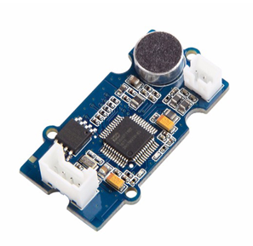
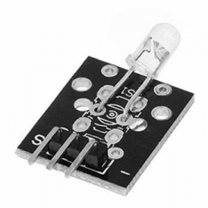
이용하는 센서
4
사용자의 음성을 통해 명령할 수
있도록 해주는 센서 ( 편리성 )
사용자가 이용하려 접근할 때에는 화면이 들어오고 일정시간 움직임이 없을 때에는 자동으로 화면이 꺼질 수 있게끔 하는 적외선 센서

Slide 8
Ⅱ
장점 및 차이점
2
장점
다른 제품과의 차이점
8

Slide 9
1
장점
실용성
라즈베리파이를 이용하기 때문에 다양한 오픈소스 활용을 통해 추후에 추가하고 싶은 기능을 더 추가 하기 편리함
빠른 연산처리 기능으로 보다 빠른 작업속도를 가질 수 있음
편리성
음성인식 기능으로 말만 해주면 알아서 기능을 처리해 준다.
원하는 시간에 늦지 않게 가게하여 약속 시간을 지킬 수 있다.
스마트 미러를 활용하여 편리하게 보일 수 있게 한다.
경제성
라즈베리파이를 이용하여 보다 저렴한 가격으로 개발이 가능

Slide 10
2
다른 제품과의 차이점
다른 제품
아이디어 제품
타사의 제품들의 경우 대중교통의 현 상황, 알람, 날씨등등 따로 따로 그때마다 어플이나 다른 IoT 제품들을 통해 하나하나씩 비교하면서 해야 한다.
높은 비용, 한정된 기능
아이디어 제품의 경우 이러한 기능들을 한 곳에 모아 둠으로써 출근길 및 등,하교시에 필요한 정보들이 다 들어있기 때문에 하나하나씩 비교하는 번거로움을 덜 수 있다.
초기 비용이 훨씬 적게 나온다.
추후에 사용자가 추가하고 싶은 기능이 생기면 라즈베리파이를 통해 기능 추가가 가능
10

Slide 11
Thank you

